Slide 1
اصول و روش های سلولی و مولکولی

Slide 2
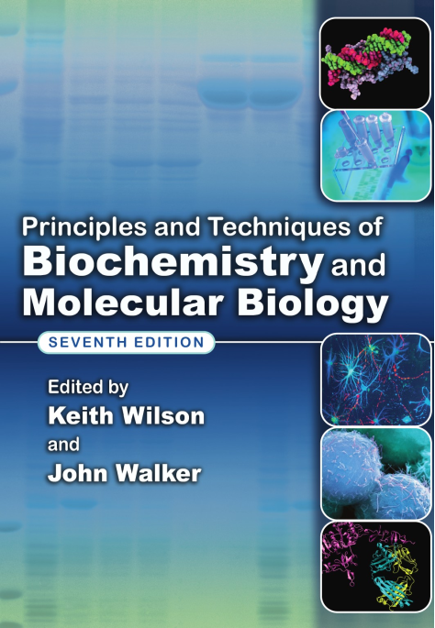
References:
the cell: Albert
Principle and techniques of biochemistry and molecular biology: Keith Wilson & john Walker
Handbook of Molecular and Cellular Methods in Biology and Medicine: Leland J. Cseke
Others (paper, databases, valid websites..)

Slide 3
اهداف مطالعات آزمایشگاهی
بررسی روندهای شیمیایی که در ارگانیسم های زنده اتفاق می افتد با هدف نهایی درک ماهیت حیات در مقیاس مولکولی
مطالعات بیوشیمیایی و سلولی و مولکولی بر وجود تکنیک های مناسب و کاربرد این تکنیک ها در پیشرفت دانش و رابطه بین مولکول های زیستی مخصوصا پروتئین ها، اسیدهای نوکلئیک و عملکرد سلول دارد.

Slide 4
طراحی آزمایش
پیشرفت در هر رشته ای نیازمند طراحی دقیق و آنالیز داده ها تا به سوال خاص و یک فرضیه پاسخ داده شود. طراحی چنین آزمایشی نیازمند مراحل مجزایی می باشد:
معرفی عنوان آزمایش
ارزیابی منابع literature در مورد موضوع مورد مطالعه و بررسی ضعف و قوت روش های به کاررفته که قبلا به کاررفته و ایجاد فرضیه جدید از این مطالعات
فرمول بندی سوالات و فرضیه ها برای آزمایشات برنامه ریزی شده
انتخاب دقیق سیستم های زیستی در این مطالعه (گونه، in vivo و in vitro)
معرفی متغیرهایی variables مورد مطالعه و شناسایی سایر متغیرهایی که نیاز به کنترل دارد
طراحی آزمایش شامل آنالیزهای آماری از نتایج، بررسی مواد مورد نیاز و جنبه های ایمنی مورد مطالعه
داشتن کنترل های مناسب و کالیبراسیون مناسب
تکرار آزمایش
بررسی نتایج از جمله تست های آماری که روی داده های کمی آنالیز شوند.
تفسیر نتایج اصلی و مقایسه با سایر مطالعات
ایجاد فرضیه های جدید و حتی طراحی آزمایشات جدیدی که از این مطالعه بیرون می آید.

Slide 5
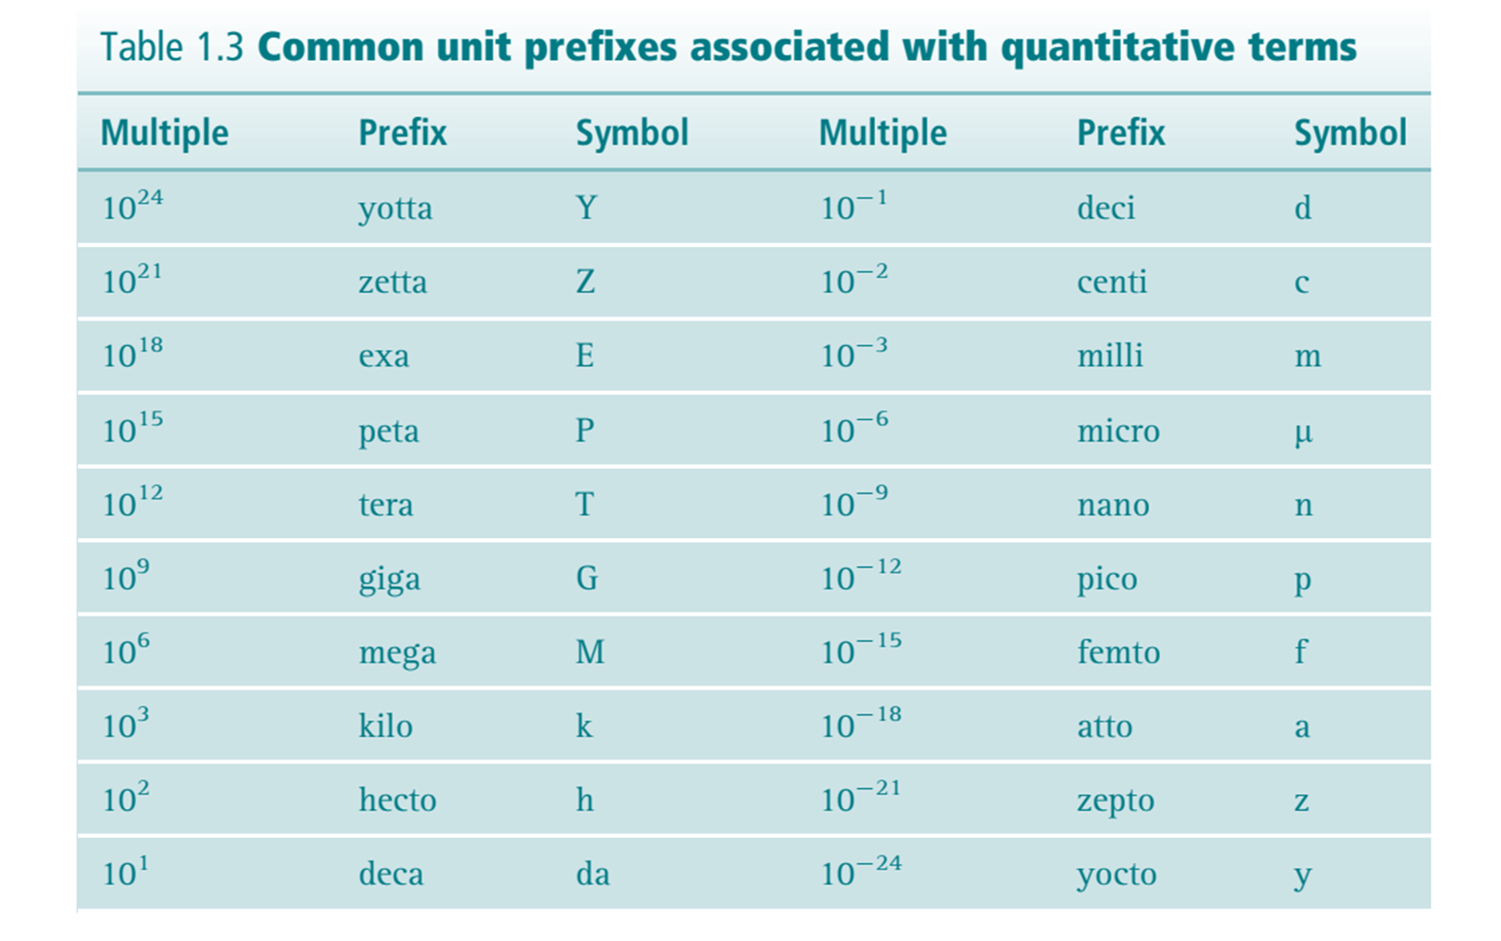
پیشوندهای متداول با عبارات کمی

Slide 6
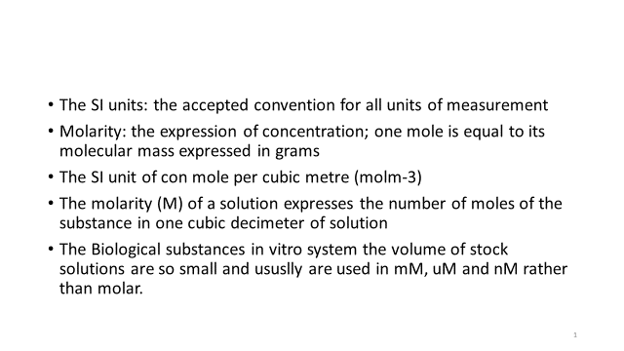
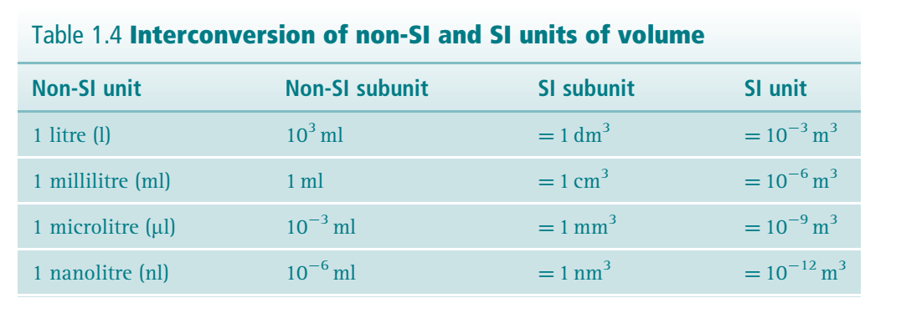
واحدهای اندازه گیری
سیستم SI سیستم پذیرفته شده برای همه واحدهای اندازه گیری است.
مولاریته (بیان غلظت):

Slide 7
اندازه گیری فعالیت های کمی
اغلب بررسی های بیوشیمایی نیازمند تعیین کمی غلظت و مقدار یک ترکیب خاص در نمونه مورد آزمایش
همه داده های بدست آمده ابتدا باید مورد ارزیابی و سنجش راستی آزمایی قرار بگیرند تا صحت داده ها و نتایجی که از آن ها بدست آمده مورد تایید قرار گیرد.
داده های آزمایش باید مورد تایید قرار گیرند و تا به عنوان نمونه های واقعی true value مورد تایید قرار بگیرند (با به کار بردن تست های آماری استاندارد)

Slide 8
انتخاب روش های تجزیه و تحلیل:
وجود دستگاه مناسب و یا قطعات خاصی از یک دستگاه
دقت، درستی (صحت) و محدودیت های دتکت کردن در روش های رقابتی و قابل استفاده در آنالیز خاص
تعداد ترکیبات دیگر در نمونه که ممکن است در آنالیز دخالت کنند.
قیمت های احتمالی روش ها (مخصوصا برای تکرار آنالیز)
خطرهای ممکن در روش و احتیاط های اولیه برای کاهش ریسک
روش انتخاب منابع منتشر شده
ترجیحات شخصی

Slide 9
ماهیت خطاهای آزمایش
هر آنالیز کمی حاوی مقداری خطا و عدم اطمینان بوده که از تفاوت بین مقادیر اصلی و مقادیر آزمایش اندازه گیری می شود (experimental error).
مقادیر واقعی true value باید از آنالیز یک نمونه استاندارد بدست بیاید.
اشتباهات سیستماتیک: این اشنباهات قابل شناسایی و حذف می باشند مانند مشکل دستگاهها (پیپت کردن، تهیه نادرست محلول از استوک، کالیبراسیون نادرست و ...
این اشنباهات می تواند مثبت و یا منفی بوده و دارای اختلاف نسبت به مقادیر واقعی است نتایج آن می تواند ثابت بوده و یا نسبتی باشد.
انواع خطاهای سیستماتیک مانند اشتباه آزمایش کننده با مهارت کم، نقص روش کار و خطای تجهیزات

Slide 10
روش های شناسایی اشتباهات و نقایص:
این نوع از خطاها یا به صورت مثبت و منفی باز تولید شده اما به هر حال دلیل آن می تواند شناسایی و اصلاح شود.
استفاده از یک نمونه blank
استفاده از یک نمونه رفرنس استاندارد:
استفاده از یک روش آلترناتیو
استفاده از یک روش استاندار خارجی: انجام آزمایش توسط محققین خارجی در دیگر آزمایشگاه

Slide 11
ارزیابی انجام روش آنالیزی
شاخص های اجرای روش انتخابی تحت شرایط خاص عبارتند از
Precision:
Accuracy (درستی): تفاوت بین میانگین اندازه گیری ها در نمونه و مقادیر واقعی برای نمونه تست.
Detection limit (sensitivity): کمترین غلظت از نمونه تست مه قابل اشخیص است با درجه ای از اطمینان
Analytical range: دامنه ای از غلظت که قابل اندازه گیرری است (تعریف با یک منحنی کالیبره)
Robustness: توانایی یک روش برای ایجاد نتایج درست علارغم تغییر کم در برخی پارامترهای آزمایش

Slide 12
خطاهای تصادفی
این نوع از خطاها غیرقابل اجتناب بوده و غیر قابل کنترل بوده و ممکن است در جریان نمونه برداری رخ بدهند
مانند خطا در خواندن دستگاه توسط آنالیزکننده

Slide 13
روش های ارزیابی انجام آزمایش
شاخص های کارایی performance indicators : چگونه روش های انتخابی تحت شرایط خاص اجرا می شوند؟
Precision (variability): یک واحد از reproducibility از مجموعه خاصی از اندازه گیری های آنالیز در همان نمونه مورد آزمایش می باشد.
آزمایش تکی امکان ندارد بلکه نیازمند انجام آنالیز در شرایط تکرار است (یعنی آنالیز چندین بار تکرار شود با همان نمونه ها و نتایج با برخی تست های آماری سنجش شود.نتایج دقت بالا ممکن است تخمین ضعیفی از مقادیر واقعی ارائه بدهند (low accuracy or high bias).
داده های و مقادیر شبیه به یک منحنی زنگوله ای اطراف میانگین خواهند بود که به آن توزیع نرمال gaussian می گویند.
اگر منحنی داده ها نرمال باشد پس سه نوع پارامتر آماری برای میزان precision استفاده می شود.
SD (standard deviation)، coefficient of variation و variance:
این سه متغیر مقادیری هستند که انحراف از میانگین را نشان می دهند

Slide 14
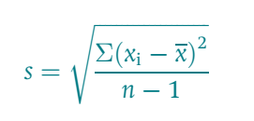
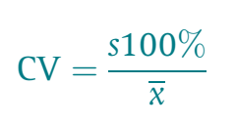
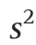
انحراف استاندارد s و یا SD (انحراف معیار): تغییر پذیری و پراکنش داده ها در اطراف میانگین را نشان می دهد.
دارای همان واحد نسبت به مقادیر، در یک منحنی نرمال پراکندگی افراد جمعیت در
رابطه با انحراف معیار به صورت زیر است:
در مورد یک عدد sd 68/2 داده ها، وقتی داده های زیر منحنی 95% باشند میانگین
دارای 2 sd بوده و با 99/7 داده ها 3 sd در هر طرف میانگین خواهد بود. دقت عموما به صورت
1SD ± بیان می شود.
درجه آزادی degree of freedom
ظریب تغییرات CV یا انحراف معیار نسبی: بیان انحراف معیار به صورت درصد
SE of mean را استاندارد ارور میانگین می گویند که معیار از میزان دقت نمونه ها است. که برخلاف انحراف معیار و ابسته به تعداد نمونه ها ست. هر قدر اندازه جمعیت افزایش یابد مقدار آن کم می شود.
واریانس variance:
ذکر مثال عددی برای ظریب تغییرات و انحراف معیار

Slide 15
دیگر معیارهای اندازه گیری
Accuracy: صحت: تفاوتی که بین میانگین داده های مورد آزمایش و مقادیر واقعی از نمونه مورد آزمایش وجود دارد. در اکثر مواقع مقادیر واقعی ناشناخته هستند بجز در اندازه گیری های استاندارد
Detection limit (sensitivity): کمترین غلظت از مواد مورد آزمایش که از صفر با درجه ای از اطمینان قابل تشخیص باشند. هر ماده ای دارای حد آشکار سازی خاصی دارد.
تخصصی بودن specificity یا selectivity: مقداری از دیگر مواد که ممکن است در مواد مورد آزمایش باشند و در آنالیز دخالت کنند و منجر به خطای بالا و یا پایین بشوند.

Slide 16

سنجش accuracy
این واژه بیان می کند که چگونه آماره یک نمونه به پارامترهای جمعیت نزدیک است و یا چگونه میانگین داده ها به مقادیر واقعی نزدیک می شود.
انحراف معیار و میانگین جمعیت دو عدد از مقادیر واقعی هستند که از اندازه گیری افراد زیادی ایجاد شده اند و بنابراین تاثیر خطای تصادفی به حداقل می رسد.
فواصل اطمینان confidence intervals:
اتصال میانگین نمونه های آزمایش به میانگین جمعیت که بر حسب درصد بیان می شود.
دامنه ای از مقادیر درمورد میانگین نمونه با احتمال مشخصی (سطح اطمینان) که در میانگین جمعیت جای می گیرد.
اغلب آنالیزهای زیست شناسی، فواصل اطمینان را 95% ر نظر می گیرند.
رابطه فواصل اطمینان و آماره ها

Slide 17
T-test: یک فرض آماری است که در مورد مقایسه میانگین ها صحبت می کند. در این مورد توزیع داده ها باید نرمال باشد که شامل موارد زیر است:
One-sample t-test،
Independent sample t-test
Paired t-test
آزمون فرض: در علم آمار روشی است برای بررسی ادعاها یا فرض‌ها دربارهٔ پارامترهای توزیع در جوامع آماری
فرض صفر: هیچ تفاوتی بین میانگین ها وجود ندارد
فرض یک

Slide 18
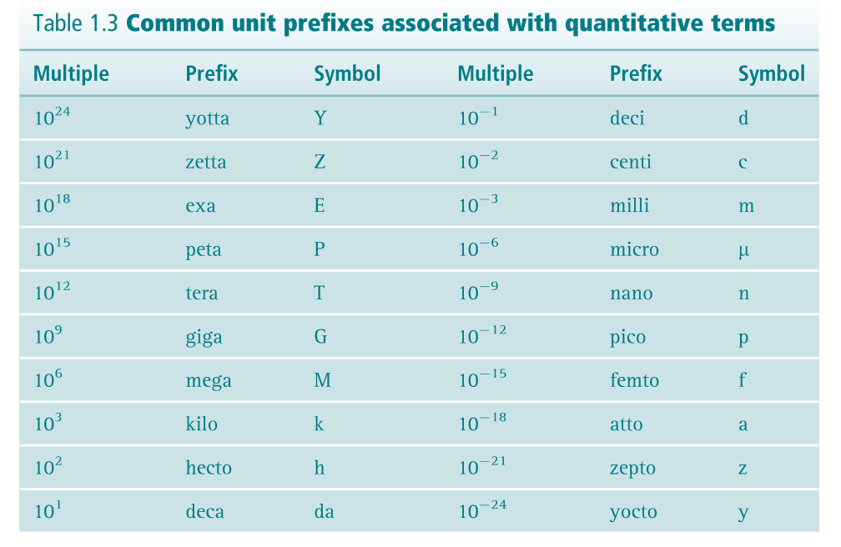

Slide 19
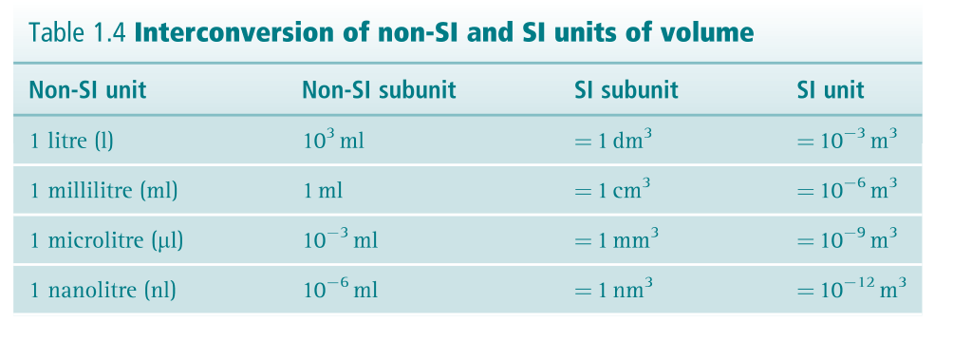

Slide 20
ایمنی در آزمایشگاه safety
تقریبا همه آزمایشات در زیست شناسی می تواند ریسک زیادی برای بررسی کننده و محقق داشته باشد
مخاطرات برای سلامتی منابع مختلفی دارد.
خطرات شیمیایی:
همه مواد تا اندازه ای دارای توان آسیب به بدن هستند
خطرات زیستی: مانند مایعات بدن، خون آلوده، حیوانات آلوده حامل عوامل بیماریزا، محیط های کشت سلول و میکروارگانیسم ها
خطرات الکتریکی و مکانیکی

Slide 21
برخی از نکات ایمنی که هر فردی در ازمایشگاه ملزم به رعایت آن ها می باشد.
آموزش قبل از ورود به آزمایشگاه
تمام مواد شیمیایی باید دارای برچسب باشند.
همه مواد شیمیایی دارای برگه اطلاعات (Material safety data sheet) MSDS باشند.

Slide 22
برخی از کاربردهای میکروسکوپ
مطالعات insitu localization انواع mRNA یا محصولات ژنی در بافت های گیاهان و جانوران
دیدن تصاویر سه بعدی از سطح ارگانیسم ها، سلول ها و بافت ها
آنالیز اشعه X از توزیع عناصر موجود در سلول یا بافت ها با EM
دیدن نمونه های زنده و آب دار با ESEM
استفاده از آنتی بادی ها برای پیدا کردن ماکرومولکول ها با TEM و تکنیک های خاص فیکس کردن بافت، قالب گیری و برش گیری در میکروسکوپ الکترونی و میکروسکوپ

Slide 23
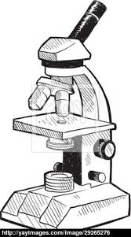

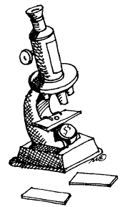
مقدمه
درک ساختار سلولی برای فهمیدن عملکرد سلول ها ضروری است.
میکروسکوپ نوری نقطه شروع کار در زیست شناسی سلولی است و هنوز هم یک وسیله غیر قابل جایگزین است. پیشرفت در روش های اختصاصی برچسب گذاری و تصویربرداری از سلول ها و ایجاد تصاویر سه بعدی باعث شده اهمیت میکروسکوپ نوری در تحقیقات سلولی و مولکولی روز به روز افزایش یابد.
یکی از مزیت های میکرسکوپ نوری ماهیت غیرتخریبی آن است که با برچسب گذاری ترکیب خاصی از سلول با نشانگر های فلورسنت (probe) مانند «پروتئین های ذاتا فلورسنتی» می توان حرکات، دینامیک و برهمکنش ها در سلول های زنده را دید.
اگر چه میکروسکوپ نوری معمولی در رزولوشن و طول موج نور مرئی محدود است روش های جدید این محدودیت ها را جبران می کنند و حتی یک مولکول منفرد می تواند در سلول نقشه برداری شود.

Slide 24

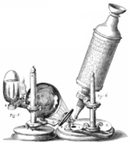

تاریخچه میکروسکوپ
اولین میکروسکوپ توسط آنتونی ون لیون هوک(Antonie van Leeuwenhoek) در قرن 17 ساخته شد که تا 270 برابر نمونه ها را بزرگتر می کرد. او 400 میکروسکوپ از این نوع ساخت.
رابرت هوک (Robert hooke) در قرن 17 در کتاب "میکروگرافیا" مشاهدات خود از آنچه "سلول" نامید ثبت کرد. او جانوران زیادی را با استفاده از میکروسکوپ ساخته خود توصیف کرد. اولین کتابی که حشرات و گیاهان را به تصویر کشید. او برای اولین بار "علم میکروسکوپی" را مطرح کرد.

Slide 25





شرکت های بزرگ جهانی سازنده میکروسکوپ

Slide 26
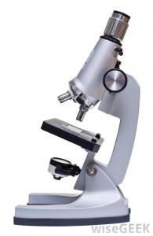
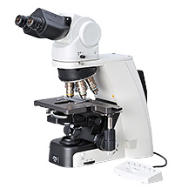
تقسیم بندی میکروسکوپ ها
میکروسکوپ های قدیمی یک عدسی و یک چشمی بدون منبع نور داشته اند.
میکروسکوپ compound: دارای چندین عدسی بوده و اکثر میکروسکوپ های امروزی از این نوع می باشند.
تقسیم بندی دیگر:
میکروسکوپ ها می توانند به دو گروه upright ‌و inverted‌ تقسیم می شوند.

Slide 27
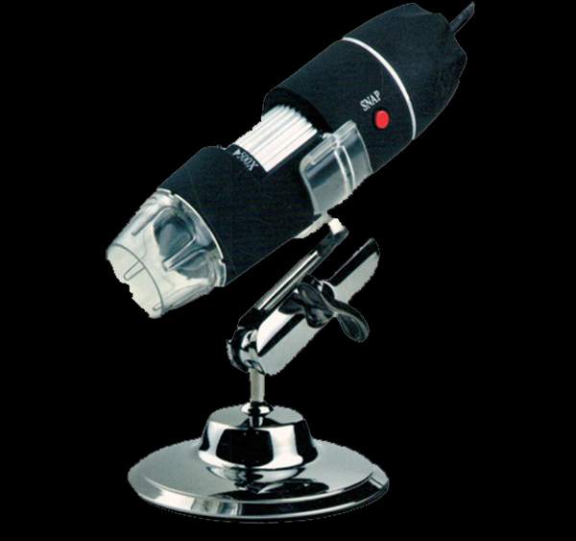
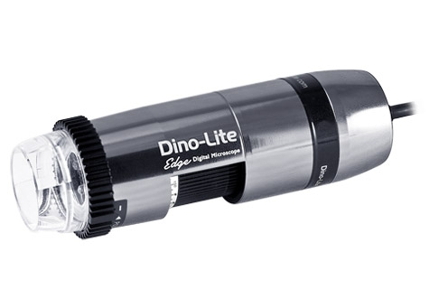
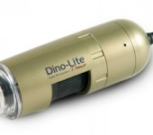
میکروسکوپ دیجیتال
دستگاهی دیجیتال دینولایت دستگاهی با ابعاد کوچک و قابل حمل که دارای تمام قابلیت های میکروسکوپ های معمولی است و در ضمن امکان عکس برداری از نمونه ها را زیر دستگاه فراهم می آورد.

Slide 28
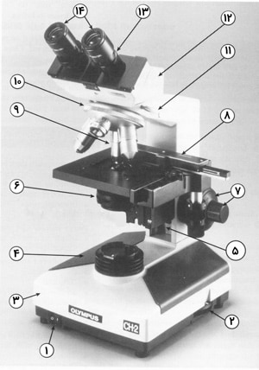
اجزای میکروسکوپ
بزرگنمایی (magnification)
حد تفکیک (resolution)
کنتراست (contrast)

Slide 29
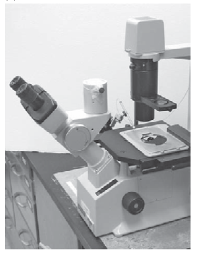
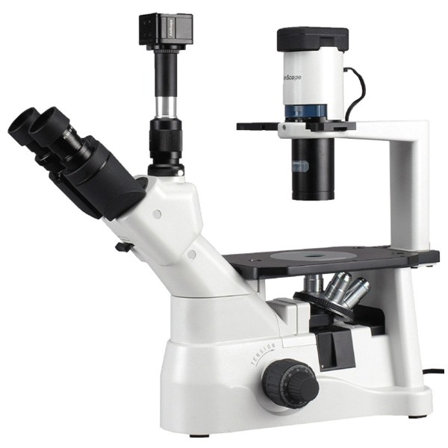
میکروسکوپ اینورت (IM)
J Smith (1850)
منبع نور و کندانسور بالای نمونه است و عدسی ابژکتیو زیر نمونه قرار دارد
کاربرد:
دیدن سلول ها و بافت های زنده
برای تزرق و لقاح در in vitro و دیدن جنین در حال رشد در محیط کشت و ... استفاده می شود.
Micromanipulation (یا دستکاری در سطح سلول و بافت)

Slide 30
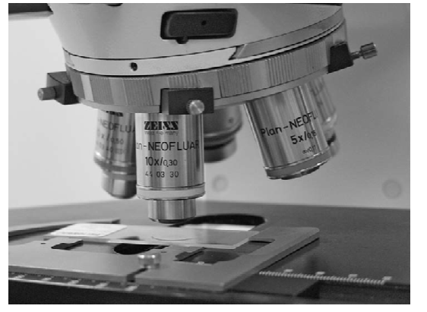
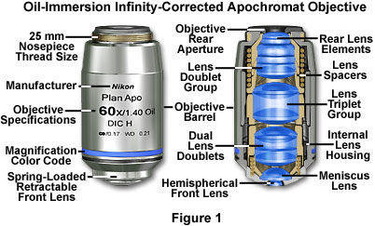
عدسی (lens)
عدسی شیئی (ابژکتیو): به دو نوع زیر تقسیم می شود:
عدسی خشک: عدسی های کمتر از 60X، بدون نیاز به روغن
عدسی ایمرسیون: عدسی 60X‌ و بالاتر، نیازمند روغن صدر
یکی از ویژگی های هر عدسی NA‌ آن است.
NA (numerical aperture): دامنه بین (1/4-0/04)
هر چه طول موج کوتاهتر باشد قدرت تفکیک میکروسکوپ بالاتر است.
محدود تفکیک نور مرئی برای عدسی خشک 300 نانومتر و برای عدسی امرسیون
200 نانومتر است.
با استفاده از UV به عنوان منبع نوری رزولوشن تا 100 نانومتر بهبود می یابد.
دتکت نمونه با چشم و با دوربین دیجیتال انجام می شود.

Slide 31
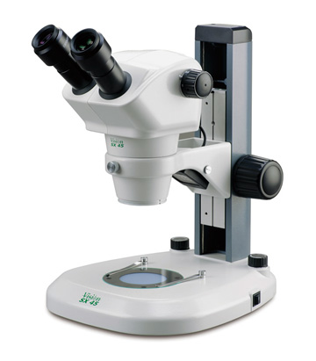
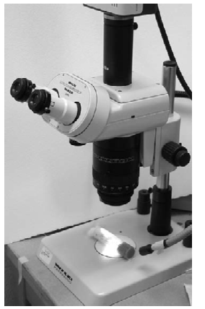
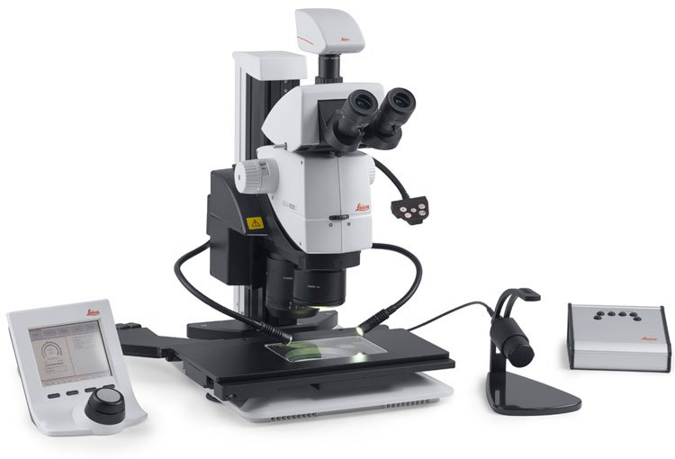
Steriomicroscopy (لوپ)
نوعی میکروسکوپ نوری برای مشاهده سطح اجسام و نمونه های بزرگتر
منبع نوری می تواند از هر طرف باشد.

Slide 32
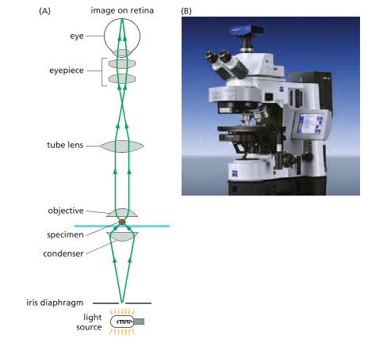
مسیر نور در LM
تصویر میکروسکوپ نوری
تصویر مسیر نور در میکروسکوپ کامپوند را نشان می دهد.

Slide 33
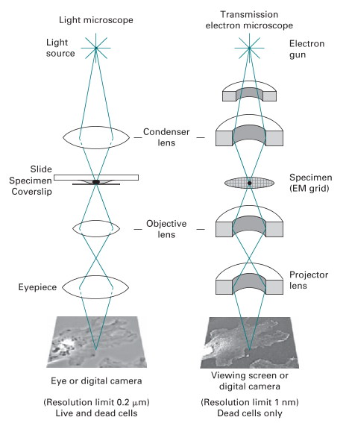
میکروسکوپ نوری
میکروسکوپ الکترونی گذاره (TEM)
کاربردهای میکروسکوپ:
امروزه اندازه گیری واکنش ها بیوشیمایی درون سلول ها، آرایش ماکرومولکول ها درون سلول و سلول های در حال رشد، وضعیت سلامتی سلول و بافت ... استفاده می شود. بنابراین غیر از ساختار می توان متابولیسم و واکنش های درون سلول را رصد کرد.
دو نوع میکروسکوپ پایه داریم:
LM (light microscope): تا حدود 1500 برابر بزرگتر، رزولوشن تا 0/2 میکرومتر، مطالعه نمونه های زنده و مرده
EM (electron microscope): تا 200 هزار برابر، مطالعه نمونه های نمونه مرده و بدون رنگ

Slide 34

اندازه ها
قطر سلول معمولی جانوری 20-10 میکرومتر که تقریبا اندازه یک پنجم شیئی است که با چشم غیرمسلح دیده می شود.
تولد زیست شناسی سلولی با ارائه تئوری سلولی در سال 1838 توسط شوان و شلایدن تنها با کمک میکروسکوپ نوری ممکن بود.
چرا میکروسکوپ استفاده می شود؟ سلول های جانوری کوچک، بی رنگ و شفاف هستند.
کشف ساختارهای داخلی برای مشاهده، نیازمند رنگ آمیزی بود که ساختارهای داخلی آشکار شوند.
امروزه بیشتر کارهای میکروسکوپی صرف تکنیک های جدید برای آماده سازی نمونه شده تا دستکاری در میکروسکوپ و تغییر ساختار آن

Slide 35
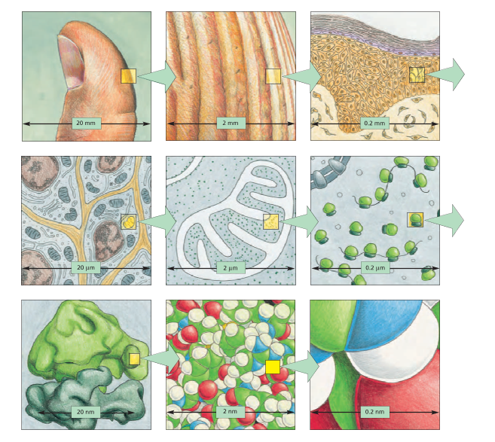
مقیاسی از سلول های زنده تا اتم ها
چشم غیر مسلح: چشم انسان
مسلح: استفاده از میکروسکوپ

Slide 36
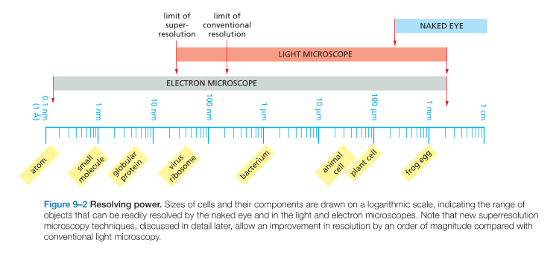
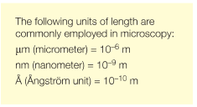
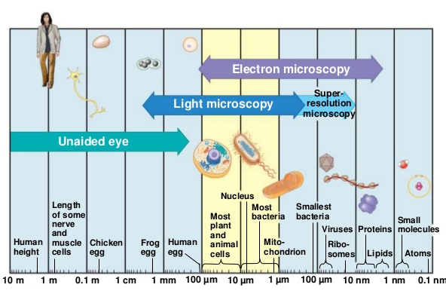
محدوده ی قابل روئیت توسط چشم غیر مسلح
میکروسکوپ نوری و میکروسکوپ الکترونی
(در شکل بالا به محدوده میکروسکوپ نوری دقت کنید.
محدوده میکروسکوپ های معمولی و
میکروسکوپ های فراتفکیک (super resolution))

Slide 37
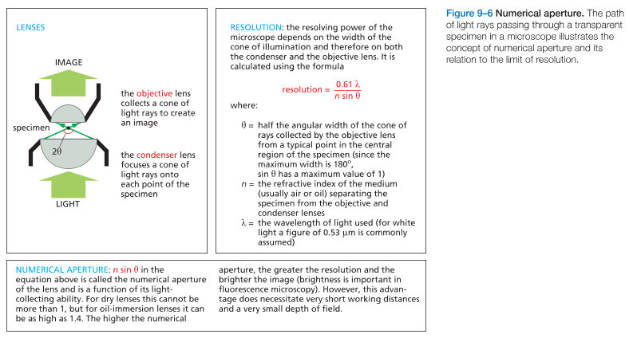
رزولوشن(resolving power)
(تفکیک پذیری یا وضوح)

Slide 38
بخش های نوری میکروسکوپ
ظریب شکستrefraction index نوری: نسبت سرعت نور در خلاء نسبت به ماده مورد آزمایش
چون نور در هنگام عبور جهت و سرعتش دچار تغییر می شود. ظریب شکست آب 1.33
وقتی دو موج نور از مسیرهای مختلف به یک نقطه یکسان می رسند in phase بوده آن ها همدیگر را تقویت می کنند، در مقابل وقتی که اشعه نور در out of phase هستند آن ها اثر یکدیگر را خنثی می کنند (شکل اسلاید 21)
برهمکنس نور و یک شیء روابط فاز امواج نور را تغییر می دهد. شکست نور به وسیله عدسی ها انجام می شود.
Interference effect:
قدرت تفکیک limit of resolution: فاصله ای که در آن دو شیئی (دو نقطه) به نظر جدا می رسند که بستگی به طول موج نور و NA دارد.
Numerical aperure: به توانایی عدسی برای جمع آوری نور و به ظریب شکست ماده ای که عدسی از آن ساخته شده است می گویند.

Slide 39
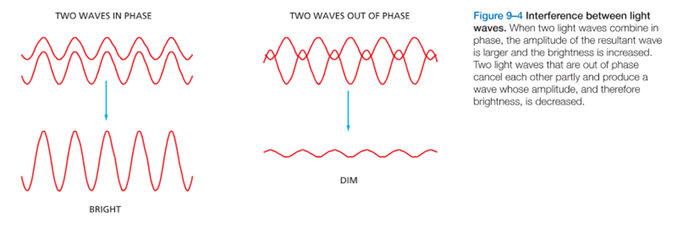
تداخل امواج نوری

Slide 40
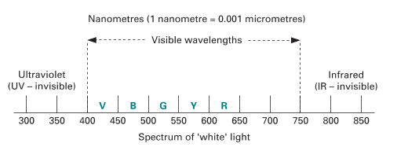
میکروسکوپ نوری می تواند جزئیات را از 0/2 میکرومتر تفکیک کند
Resolution: توانایی تشخیص بین دو نقطه نزدیک در یک نمونه را می گویند.
محدودیت رزولوشن یک میکروسکوپ نوری به وسیله طول موج نور مرئی محدود می شود از حدود 0/4 تا 0/7 میکرومتر است.
باکتری ها و میتوکندری که حدود 500 نانومتر عرض دارند (0/5 میکرومتر) عموماَ کوچکترین اشیائی هستند که به کمک میکروسکوپ نوری قابل تشخیص است.

Slide 41
کنتراست (راه های ایجاد کنتراست) - رزولوشن
در بهترین شرایط حد تفکیک میکروسکوپ نوری 0.2 میکرومتراست و کمتر از آن به عنوان یک شیئی دیده می شود (با توجه به طول موج بنفش 0.4 میکرومتر و NA 1.4)
تفاوت بین detection و resolution: روئیت حتی کمتر از حد تفکیک انجام می شود مانند یک میکروتوبول برچسب شده با فلورسنت که با وجود اندازه در حد نانو اما به صورت تار دیده می شود.
راههای ایجاد کنتراست در یک نمونه:
یکی از راه ها: رنگ آمیزی و فیکس کردن یک نمونه (کنتراست از طریق رنگ)
مشکل این روش: تخریب بخش اعظم از ویژگی های طبیعی سلول ها
بهترین روش مشاهده سلول ها در حالیست که آن ها زنده باشند (یعنی بدون فیکس کردن و یا فریز کردن نمونه ها) که میکروسکوپ های نوری بهترین ابزار این کار هستند.

